Slide 1
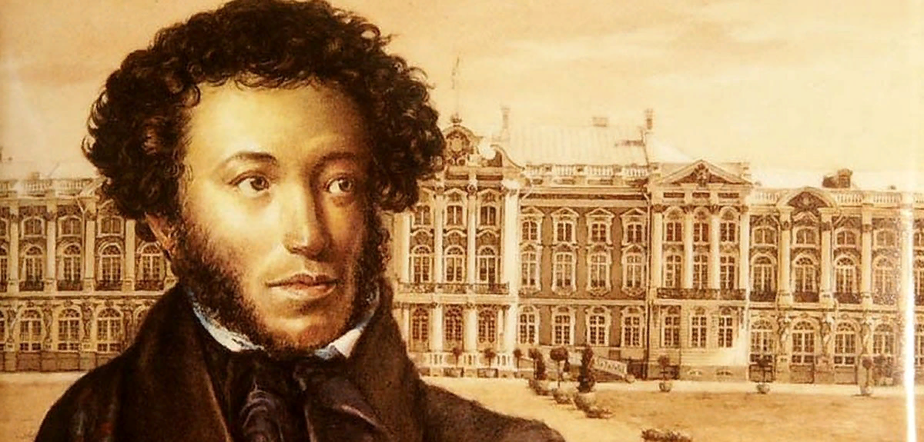
Пушкинские адреса
в Санкт-Петербурге
и Ленинградской
области
Выполнила:
Ульянкова Татьяна Геннадиевна,
воспитатель ГБДОУ детский сад №26
Комбинированного вида Василеостровского района г. Санкт-Петербурга

Slide 2
Нет занятия более увлекательного, чем идти по следам великого человека по местам, с которыми была связана его жизнь- недолгая, но такая творчески насыщенная жизнь Александра Сергеевича Пушкина. В Царскосельском лицее близ Петербурга начинался творческий путь будущего великого поэта. «На брегах Невы» были созданы и увидели свет многие его произведения. Сюда вернулся он в 1827году после шестилетней ссылки и с этого времени сначала наездами, а затем и постоянно жил в Петербурге.
«Полнощных стран краса и диво» – так назвал поэт Петербург в поэме «Медный всадник». И с тех пор все пушкинские читатели смотрят на город его глазами.

Slide 3
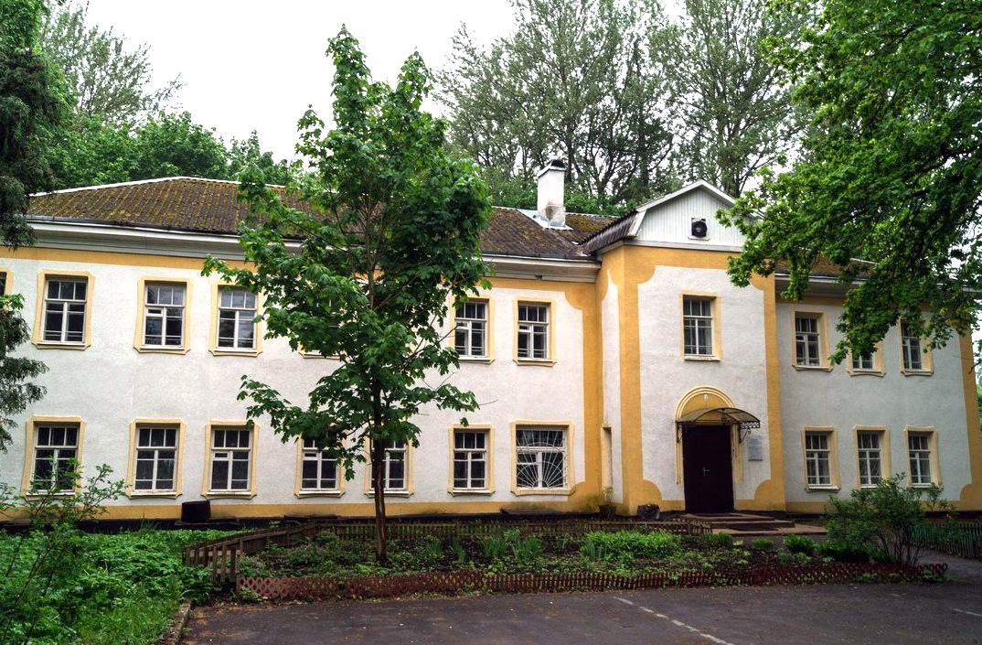
Гатчинская земля неразрывно
вязана с именем А.С. Пушкина и его родословной.
Усадьба в посёлке Суйда Гатчинского района Ленинградской области, с окрестными деревнями и селом Воскресенским с 1759 г. принадлежала знаменитому прадеду поэта, уроженцу Африки и крестнику Петра I, генералу-аншефу русской армии Абраму Петровичу Ганнибалу. До обустройства этой усадьбы главным имением Ганнибала была Карьякула на территории современной Эстонии.
Абрам Ганнибал купил имение в Суйде в 1759 году. До него земли принадлежали Петру Апраксину, который получил их в дар от Петра I. При Ганнибале в усадьбе был разбит парк с гротом, беседкой, солнечными часами. В Суйде родилась Надежда Пушкина, мать Александра Пушкина, здесь же она венчалась с его отцом.

Slide 4
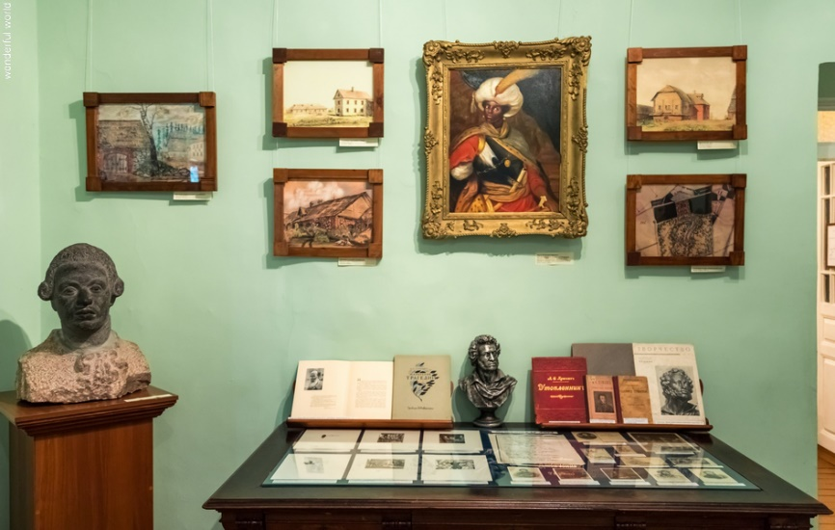
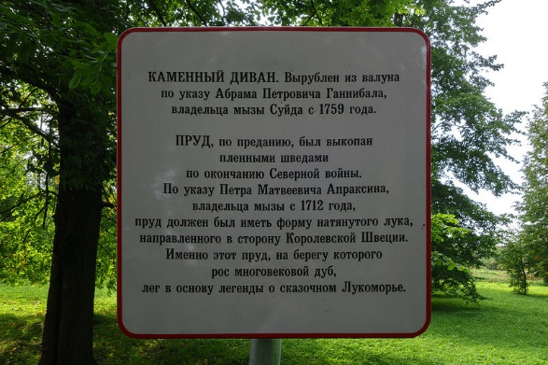
В 1986 году краевед Андрей Вячеславович Бурлаков открыл музей истории Суйды, просуществовавший до 1993 года. В 1999-м музей был возрождён как государственный. Из построек оригинальной усадьбы до наших дней сохранились дом управляющего, конюшня, оранжерея, кузница, скотный двор, а также высеченная из ледникового валуна скамейка — «каменный диван». Главный господский дом сгорел в 1897 году. Современный музей располагается в каменном флигеле господской усадьбы, возведённом в 1812 году
. В экспозиции представлены подлинные вещи самого Абрама Ганнибала: книги из его библиотеки, бронзовый подсвечник, шкатулка, табакерка, серебряная чайная ложечка. Почти все экспонаты были переданы в дар музею потомками А. П. Ганнибала, пушкинистами, старожилами Суйды. Всего содержится около 1000 единиц хранения. В 1991 году правнуком А. С. Пушкина музею было подарено старинное полотенце с кружевами и монограммой «А. С.», которое по преданию принадлежало А. С. Пушкину.
С 1986 года в музее ежегодно проводятся пушкинские праздники. С 2006 года выпускается ежегодный краеведческий альманах «Лукоморье».

Slide 5
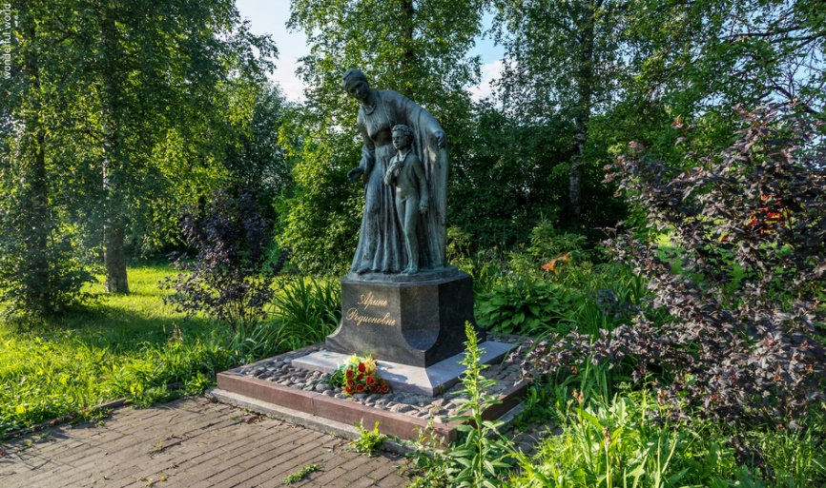
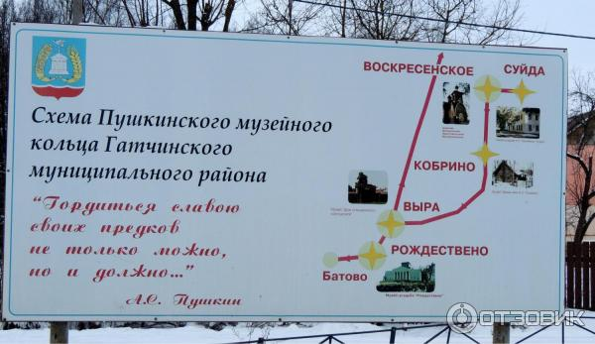
«Я чрезвычайно дорожу именем моих предков, этим единственным наследством, доставшимся мне от них», - писал поэт в 1831 г.
В деревне Кобрино под Гатчиной чудом сохранился домик Арины Родионовны Яковлевой – няни А. С. Пушкина. В старинной избе в 1974г. открылся музей, посвящённый незабвенной няни поэта.

Slide 6
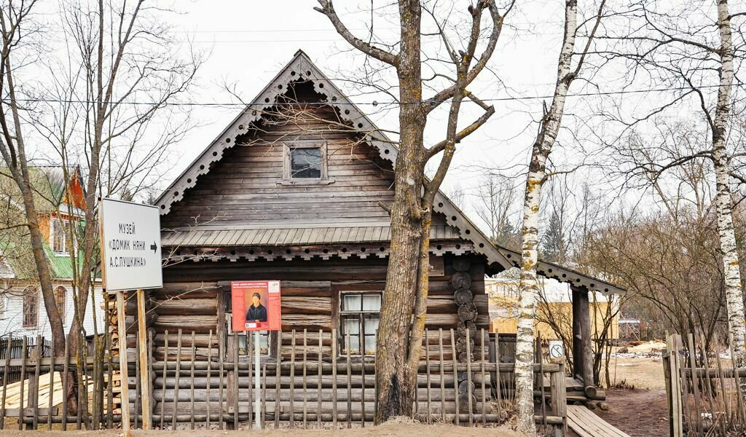
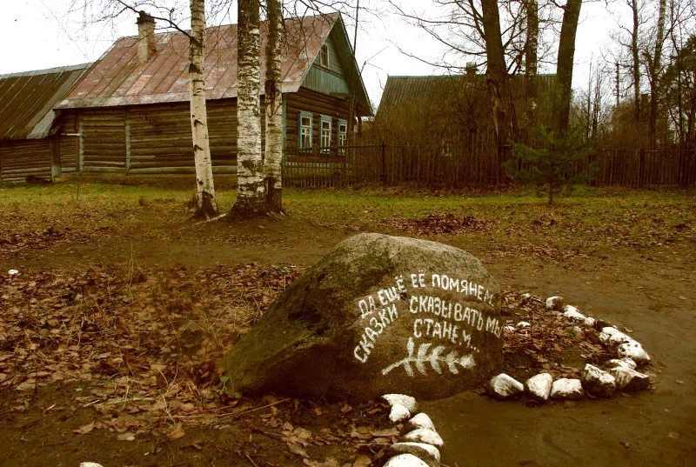
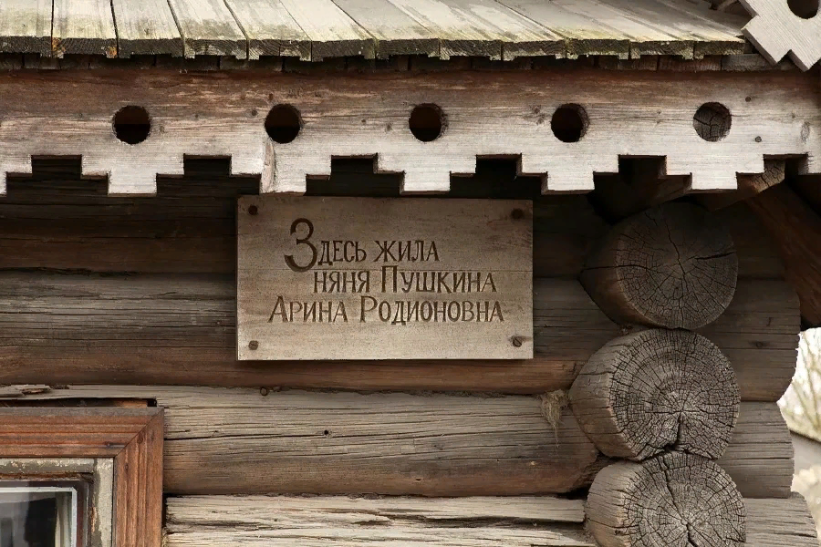

Slide 7
Соляной переулок, 14 (доходный дом). Это был первый петербургский адрес поэта — семья переехала сюда, когда Пушкину было всего полгода. Помнить этот период он не мог, но родители рассказывали ему о встрече с Павлом I. Поэт упоминал об этом в своих записях. Эта встреча не была чем-то необычным: резиденция императора — Михайловский замок — располагалась всего в двух минутах ходьбы от дома, где жили Пушкины.
Впоследствии поэт так описал встречу
с Павлом I, яркое событие своих младенческих лет: «Видел я трёх царей: первый велел снять с меня картуз и пожурил за меня мою няньку»
Встречу с императором Павлом I Пушкин считал неким предвестием тех далеко не безоблачных отношений с русскими монархами, которыми была отмечена его жизнь.

Slide 8
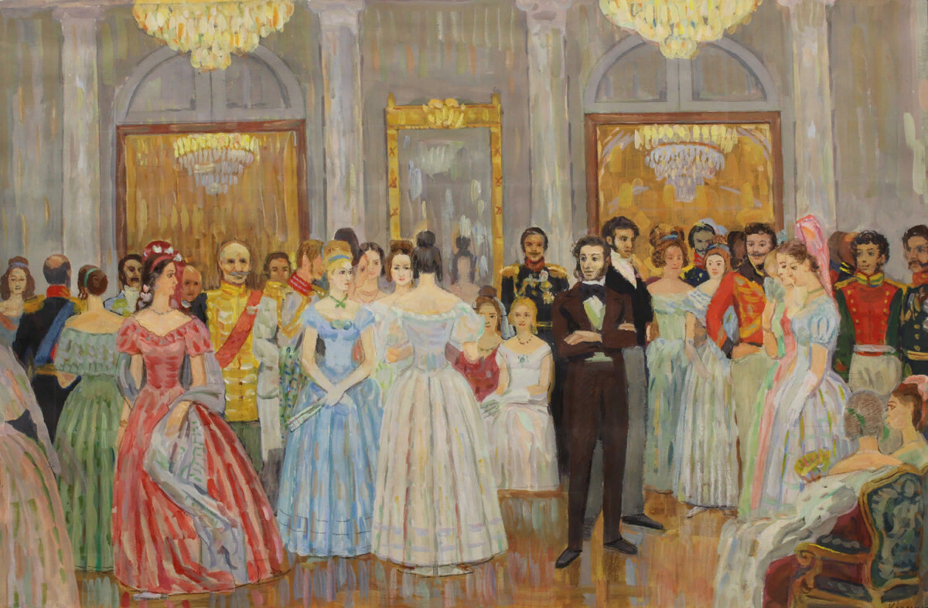
Годы юности Пушкина протекали «под сению кулис», но интерес к театру он сохранял на протяжении всей жизни. Пушкин мог побывать в старом (деревянном) здании Малого театра (на нынешней площади Островского), где давала представления французская труппа.
В 1832 г. здание было снесено в связи со строительством нового театра, названного Александринским в честь жены Николая I Александры Фёдоровны

Slide 10
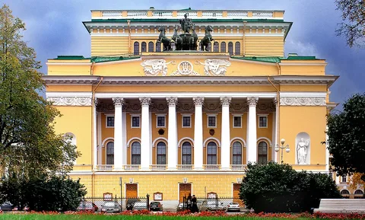
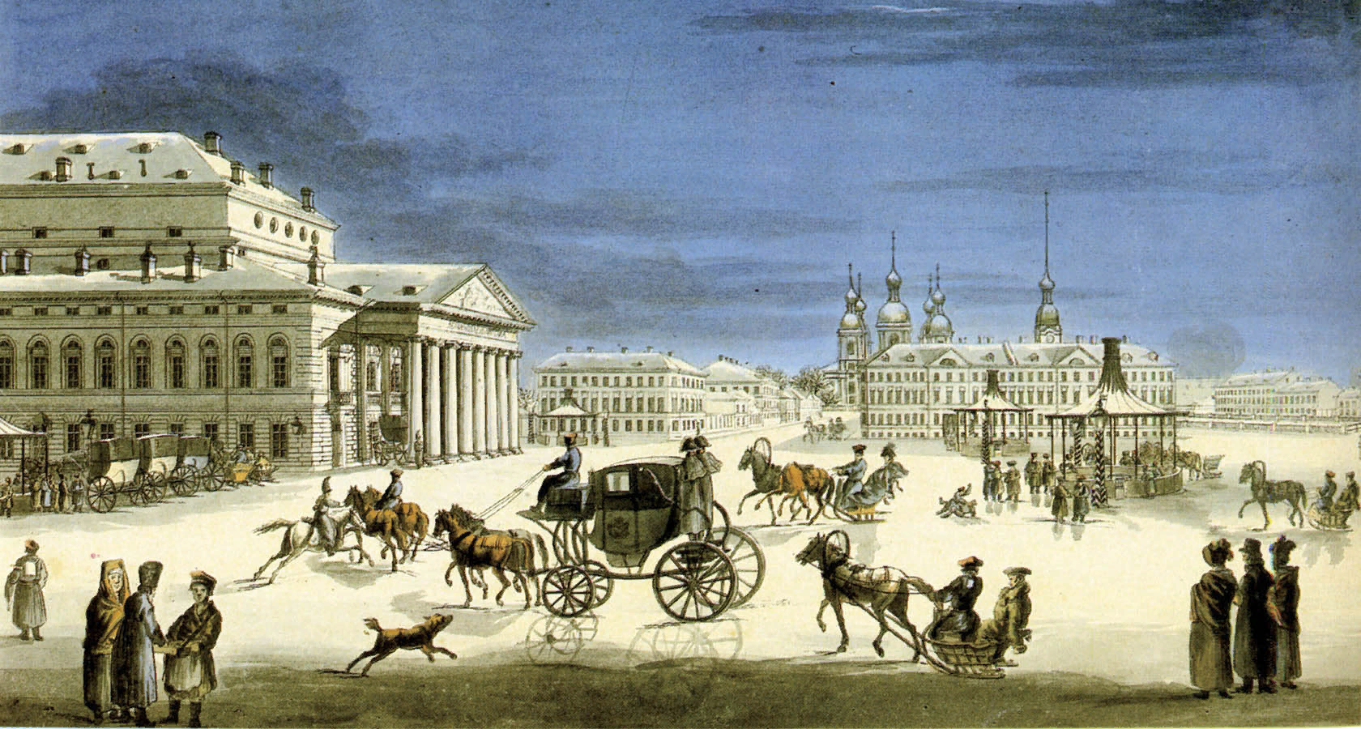
Построенное по проекту К. Росси, это театральное здание было по началу окрашено в сероватые тона,
как и соседняя Публичная библиотека. Пятиярусный зрительный зал с бенуаром и девятью рядами кресел был рассчитан на 1400 зрителей.
В юности – с 1817г. И вплоть до самой ссылки – Пушкин почти ежедневно посещал Большой театр, был знаком и дружен со многими выдающимися актёрами своего времени, писал о них и о спектаклях, а впоследствии посвятил театру бессмертные строки романа «Евгений Онегин».
Здание Большого Каменного театра находилось
на границе Адмиралтейской части столицы
с окраинной Коломной, на площади,
которая уже в первой четверти XIX в. стала
называться Театральной.

Slide 11
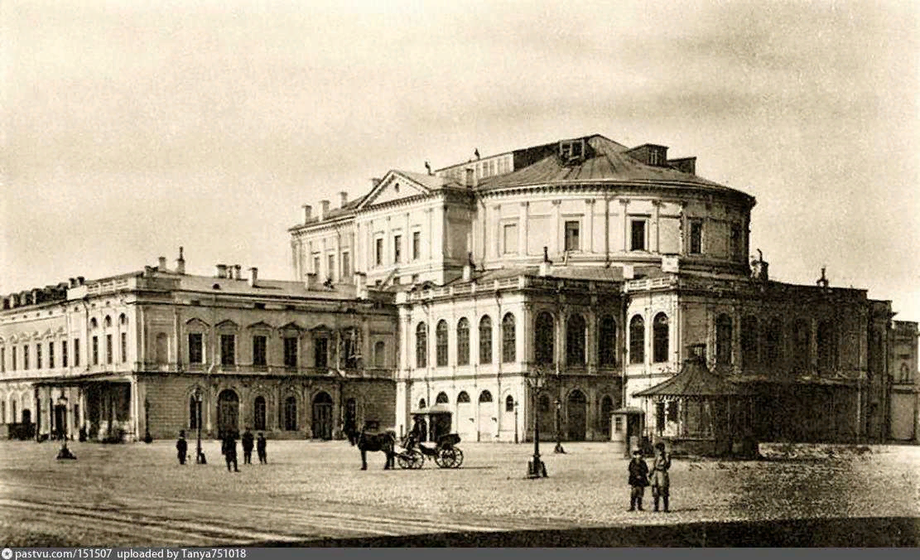
Большой Императорский
Театр XIX в.,
ныне Мариинский театр г. Санкт-Петербурга

Slide 12
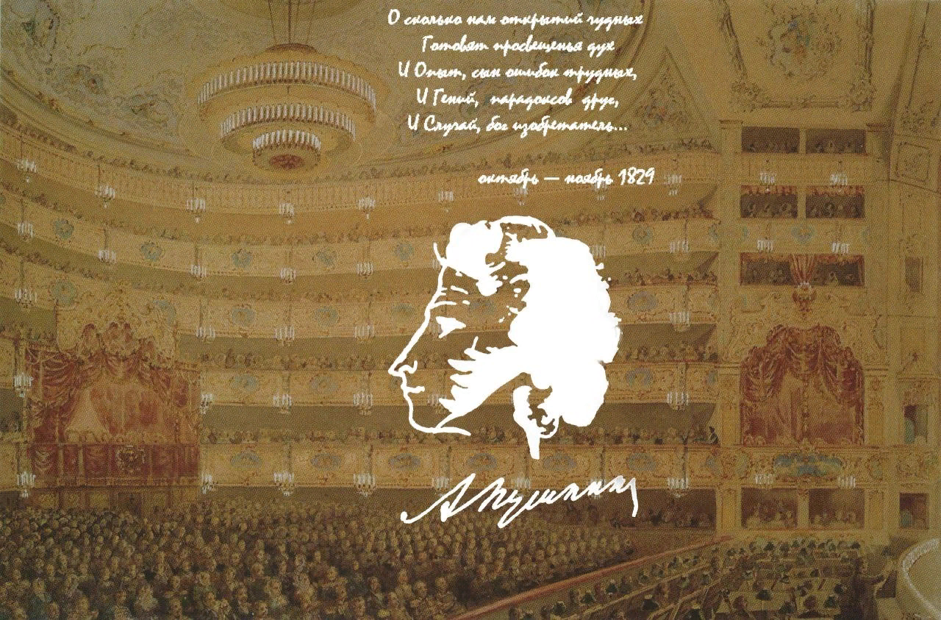
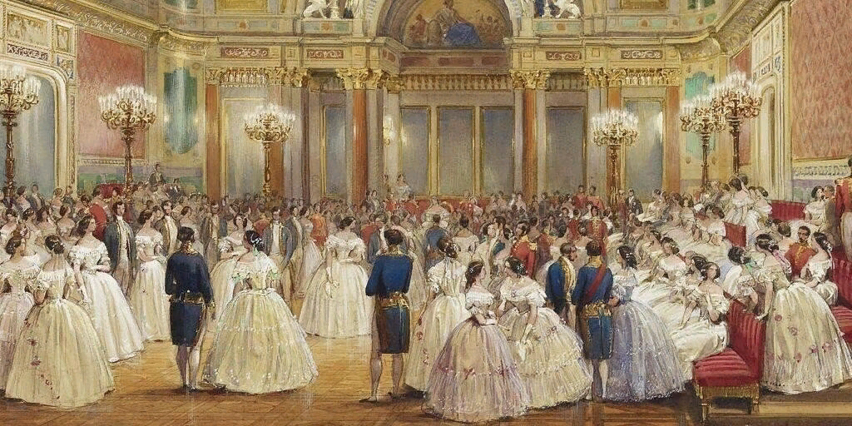
Пушкин принадлежал к той части зрителей, которые
Располагались в левой половине кресел, за что и получили шутливое прозвание «левый фланг». На «левом фланге» обсуждали новости политики, обменивались анекдотами и эпиграммами на представителей власти. Театр того времени
был своего рода политическим клубом, где,
«вольностью дыша», молодые театралы переживали чувства,
Созвучные свободолюбивым и героическим настроениям декабристов.

Slide 15
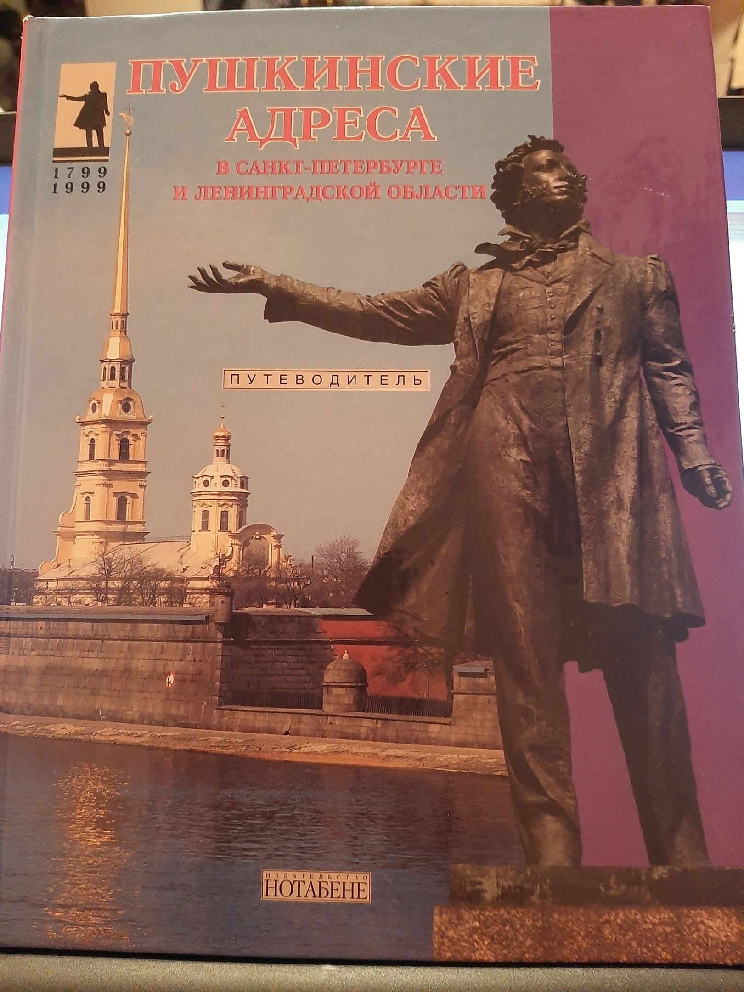
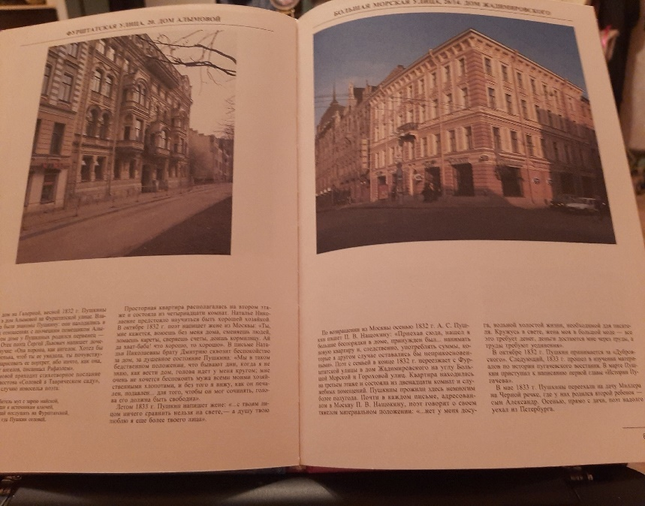
Про жизнь Пушкина в Петербурге можно рассказывать долго, интересно и насыщенно,
но очень хочется обратить ваше внимание на прекрасную книгу
«Пушкинские адреса в Санкт-Петербурге и Ленинградской области», в которой собраны уникальные
исторические факты жизни А. С. Пушкина в Санкт-Петербурге и его пригородах.
Книга издана в 1999г. к 200-летию со дня рождения поэта. В ней собраны почти все адреса Санкт-Петербурга, так или иначе связанные с биографией Пушкина.
Окунитесь в историческое прошлое, не пожалеете!!!
Санкт-Петербург, Издательство «Нотабене», 1999г.

